Slide 1

Aliyun
A
LIYUN
阿里云调研简报
Aliyun Research Briefing
小组成员：张煦 梁桐 周涛
计算机2203

Slide 2

目录
CONTENTS
01.
阿里云的发展
｜Development of AliCloud
02.
代表性数据库产品
｜Representative database products
03.
成功案例
｜Success Stories
04.
总结与展望
｜Summary and outlook

Slide 3
01
阿里云的发展
Development of AliCloud

Slide 4




阿里云的发展
阿里云的成立与早期发展
阿里云于2009年在中国杭州成立，旨在支持阿里巴巴集团不断增长的业务需求，尤其是集团内电子商务平台的快速扩展。最初，阿里巴巴面临处理海量用户请求的技术瓶颈，迫切需要大规模的数据处理能力。阿里云的成立就是为了解决这一需求，最初的任务是通过分布式计算技术，提升阿里巴巴内部 IT 架构的性能和稳定性。
2010年，阿里云推出了其首款云服务器产品，并在国内率先推出公共云计算服务平台，这标志着中国进入云计算时代。尽管起初面临来自全球竞争对手（如 Amazon AWS 和 Microsoft Azure）的巨大压力，但凭借本地化的服务与价格优势，阿里云逐渐赢得了中国市场的认可。

Slide 5
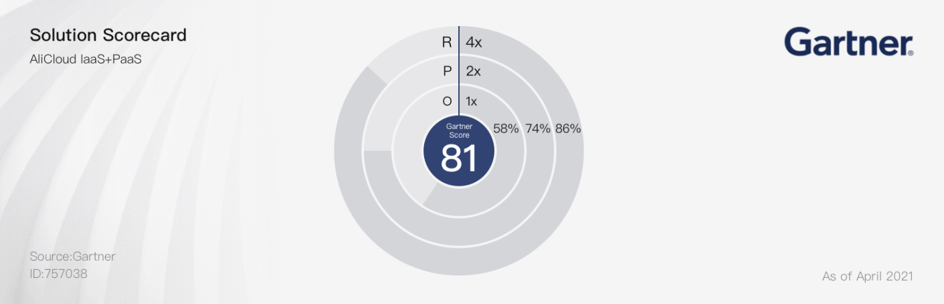
阿里云的发展
市场地位的确立
阿里云的业务从最初的国内市场逐步扩展至全球市场。2015年，阿里云宣布在国际市场的战略布局，目标是在全球范围内提供云计算和数据库服务。目前，阿里云在全球 24 个区域内拥有 76 个可用区，提供覆盖全球的云服务。
根据 Gartner 和 IDC 的数据显示，阿里云连续多年占据亚太地区云计算市场的领先地位，并逐步缩小与全球领先云计算服务商（如 AWS 和 Azure）的差距。
全球权威的 2021 Gartner Cloud IaaS + PaaS Solution Scorecard 评估结果中，
阿里云计算、存储、网络、安全和IaaS基础设施能力获得最高分

Slide 6
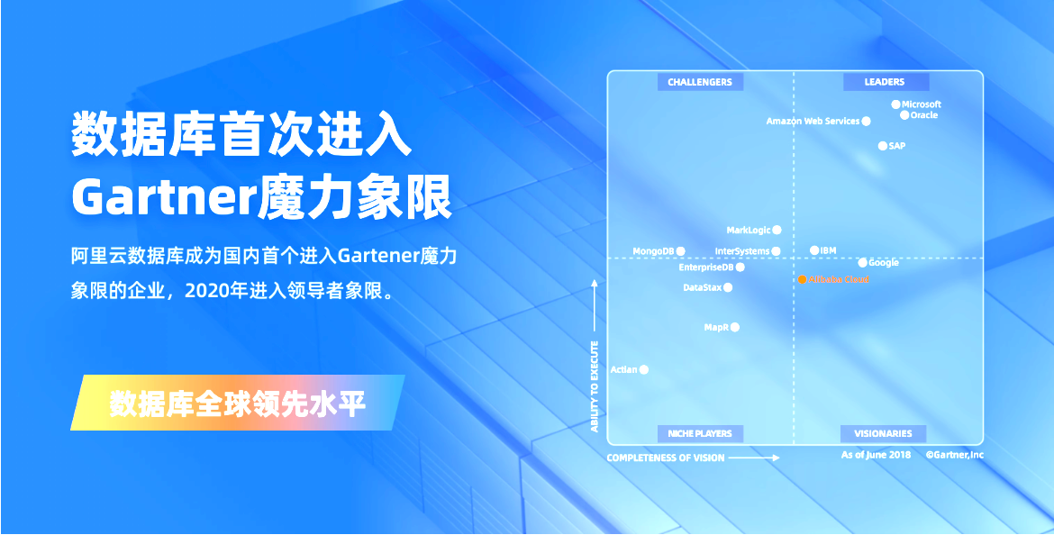
阿里云的发展
技术突破与创新
阿里云能够迅速崛起的原因之一是其在技术上的不断创新。阿里云在分布式数据库、云原生架构、大数据处理等技术领域取得了重要突破。例如，阿里云自研的 POLARDB 作为其云原生数据库的旗舰产品，通过计算与存储分离的架构，实现了性能与成本之间的平衡。
此外，阿里云积极参与开源社区，推出了如 OceanBase 这样的数据库产品，并推动中国数据库技术的全球化。OceanBase 最初为蚂蚁金服的金融业务设计，已经发展成为全球性能领先的分布式关系型数据库。

Slide 7
02
代表性数据库产品
Representative database products

Slide 8
代表性数据库产品
RDS
关系型数据库 云数据库
POLARDB
关系型数据库 云原生数据库
AnalyticDB
云原生数据仓库
Lindorm
NoSql数据库 云原生多模数据库

Slide 9
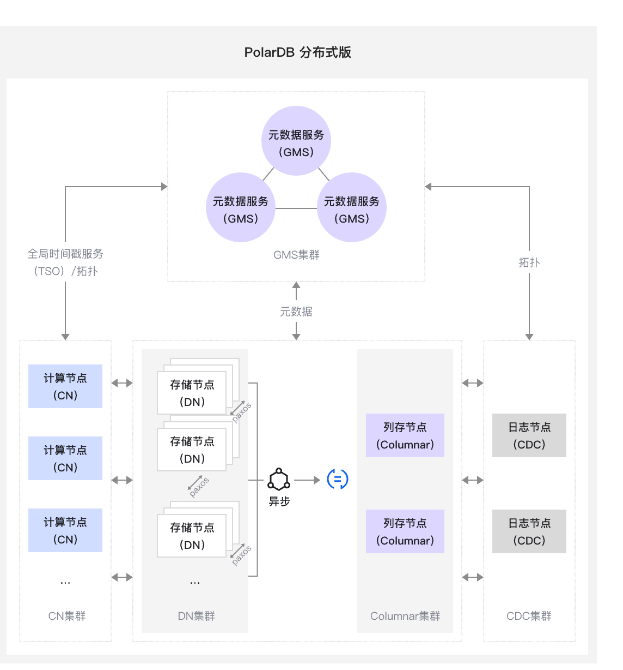
代表性数据库产品
POLARDB
POLARDB 是阿里云推出的云原生分布式关系型数据库，采用共享存储架构，支持高扩展性和高性能。
POLARDB 提供与 MySQL、PostgreSQL 和 Oracle 兼容的版本，极大降低了企业从传统数据库迁移至云端的成本。其架构设计允许存储与计算分离，存储层通过共享存储池实现多副本同步，确保了高可用性。
POLARDB 的一大优势是其可以提供比传统数据库高 6 倍的性能，而成本却仅为传统商业数据库的十分之一。这使得 POLARDB 成为企业应对海量数据处理需求、降低 IT 成本的理想选择。

Slide 10
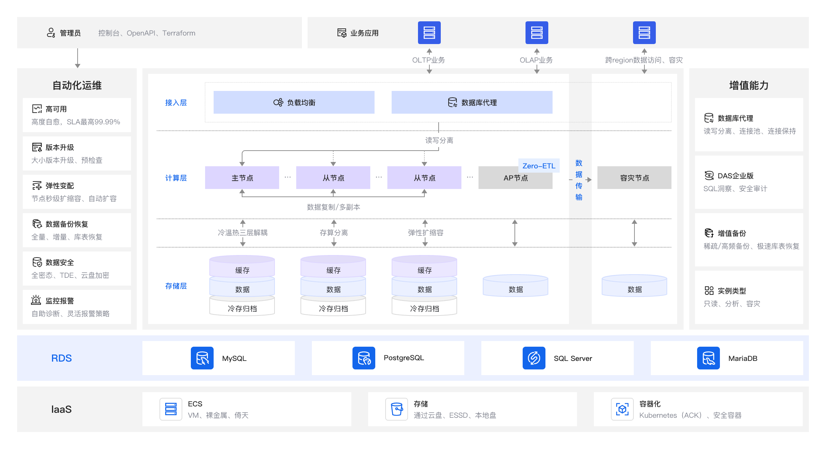
代表性数据库产品
云数据库 RDS
RDS（Relational Database Service）是阿里云推出的另一款主力产品，它是一种托管的数据库服务，支持多种关系型数据库引擎，包括 MySQL、SQL Server、PostgreSQL 和 MariaDB。RDS 主要面向需要稳定、高效、易于管理的数据库服务的企业，尤其是中小型企业。
RDS 提供的服务涵盖从部署、监控、备份到数据恢复的全生命周期管理，企业可以专注于业务开发，而无需担心数据库的管理和维护。

Slide 11
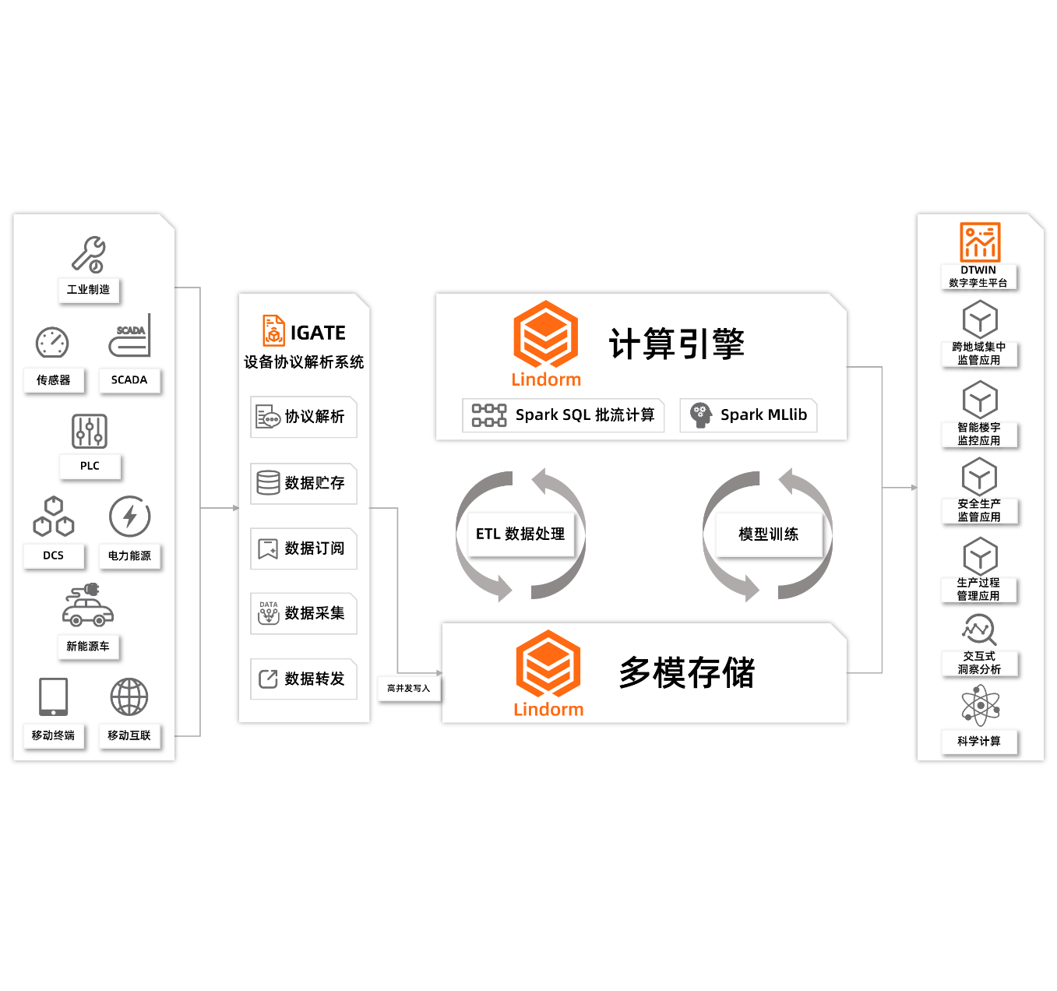
代表性数据库产品
Lindorm
Lindorm 是阿里云推出的多模态分布式数据库，适用于处理海量、多样性数据的场景。Lindorm 集成了时序数据库、宽表存储、流处理和搜索引擎等功能，特别适合物联网、大数据分析、金融风控等场景。
Lindorm 通过横向扩展架构，支持从 GB 级到 PB 级的数据存储需求，能够处理复杂的数据查询和实时分析任务。

Slide 12
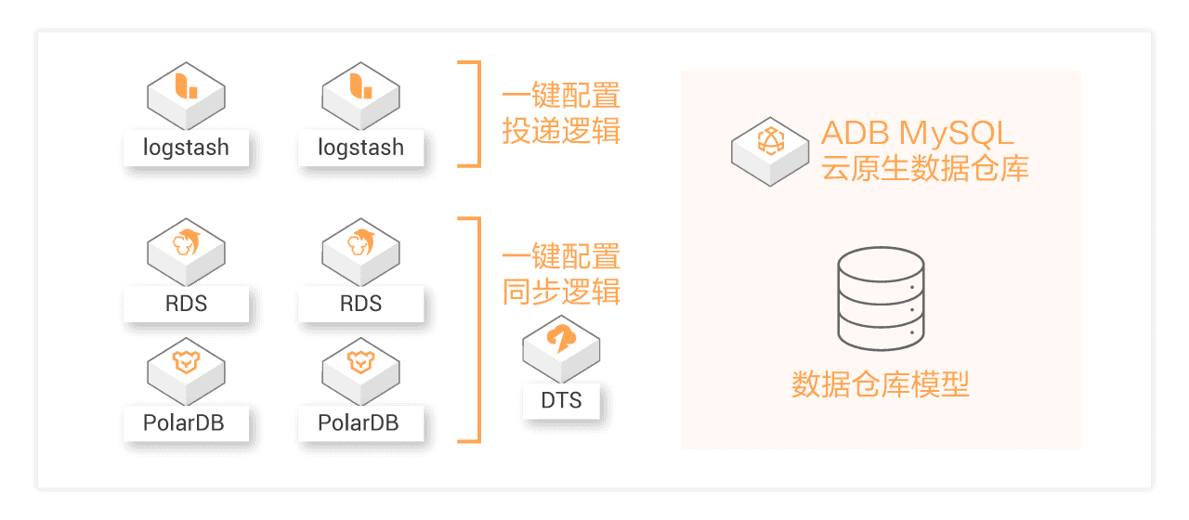
代表性数据库产品
AnalyticDB
AnalyticDB 是阿里云提供的实时在线分析处理（OLAP）数据库，旨在处理海量数据的复杂分析需求。其底层基于 MPP（大规模并行处理）架构，能够提供高效的数据查询性能，适合数据分析、商业智能、决策支持等应用。
技术特点：
支持处理 PB 级别的数据量。
提供亚秒级查询响应时间，适合需要实时分析的场景。
可以与阿里云其他大数据产品无缝对接，如 MaxCompute、DataWorks 等。

Slide 13
03
成功案例
Success Stories

Slide 14
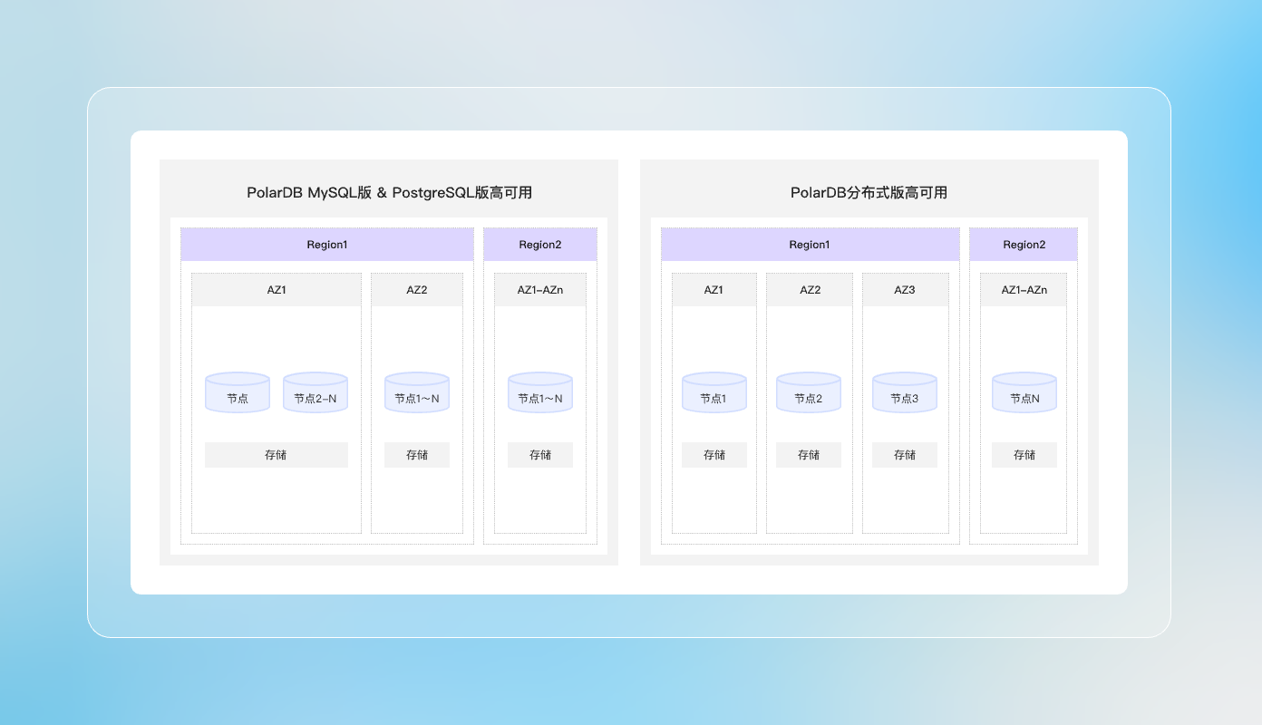
成功案例
阿里巴巴集团“双11”购物节的支撑
每年“双11”购物节期间，阿里巴巴的交易峰值极为惊人。2020年，阿里巴巴在“双11”当天创造了 5830 亿人民币的成交额，最高每秒处理 58.3 万笔交易。如此大规模的交易量对底层数据库系统的要求极高，阿里云通过 POLARDB 和 RDS 解决方案支撑了这一峰值交易。
通过 POLARDB 的分布式架构，阿里云不仅保证了数据库系统的高可用性和稳定性，还能在高峰期提供快速响应，确保用户在全球范围内都能享受流畅的购物体验。

Slide 15
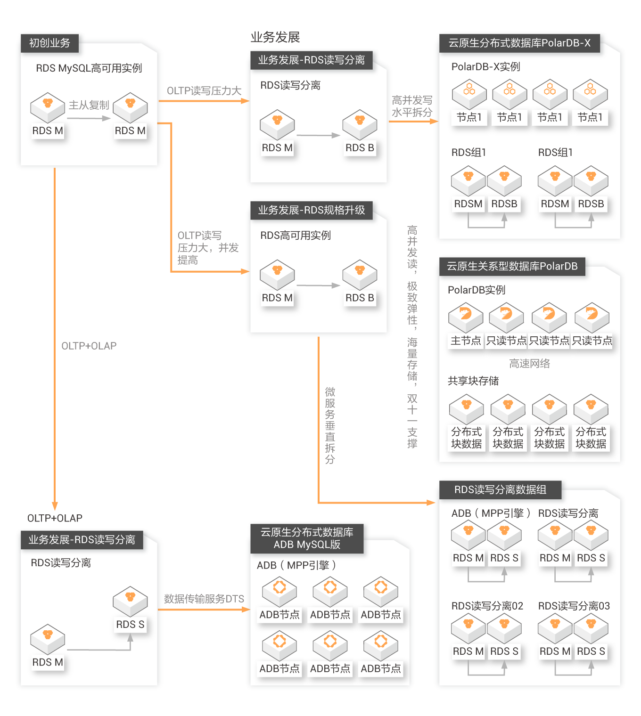
成功案例
金融行业的成功案例
招商银行携手阿里云有效洞察僵尸资产、冗余资产等数据质量问题，助力全量资产可视化智能管理，提升业务部门用数效率，帮助招行实现降本增效。使用阿里云的 RDS 和 AnalyticDB 实现了核心业务系统的上云，提升了数据处理和大数据分析能力。通过使用云数据库，该银行的交易处理时间减少了 50%，并且借助 AnalyticDB 实现了对客户行为的实时分析，有效地提高了风控能力和客户服务效率。

Slide 16
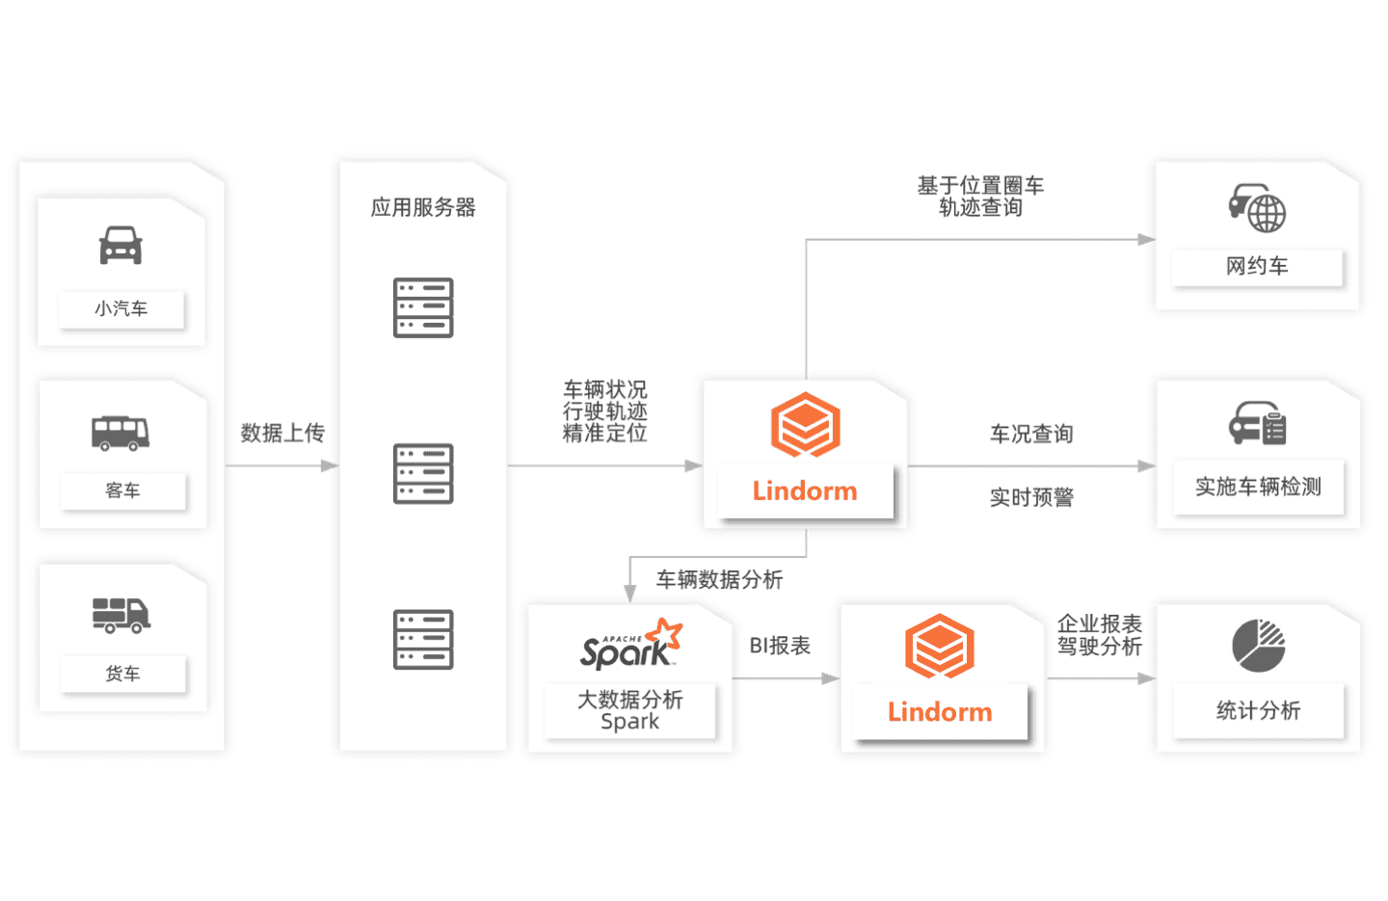
成功案例
智能制造与物联网
采用阿里云 Lindorm 数据库，可监控其生产线上的所有设备运行状态。Lindorm 可以在实时收集和分析数千台设备生成的时序数据基础上，帮助企业进行智能维护、故障预测及生产效率优化。这种实时的智能化数据管理使企业的生产效率提高了约 15%，设备故障率下降了 10%。

Slide 17
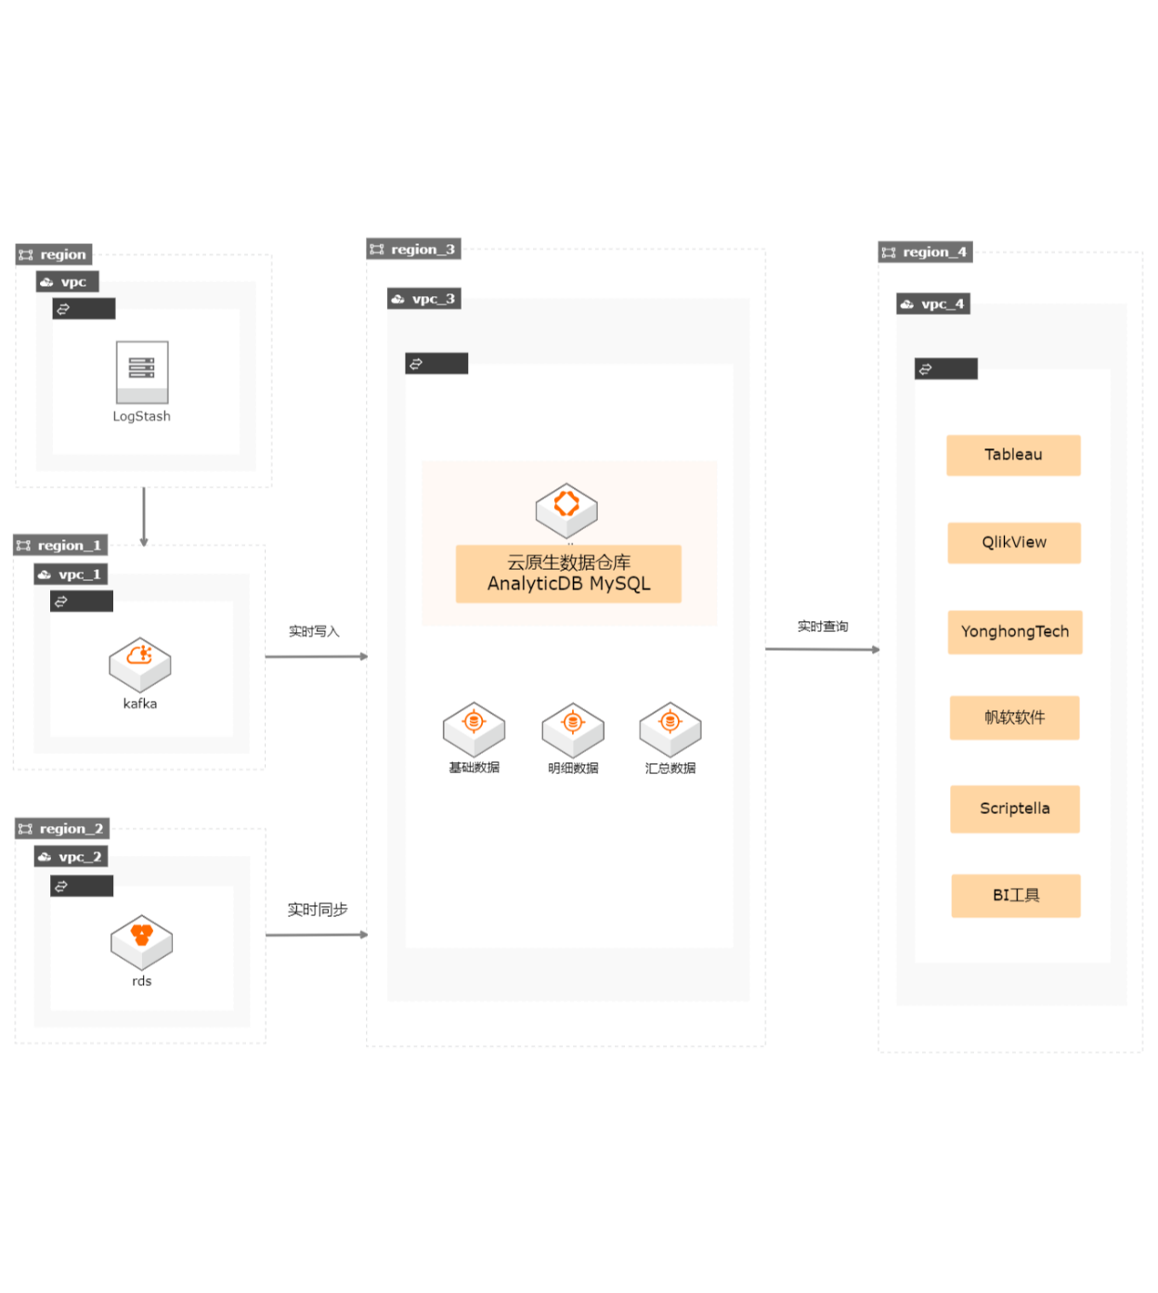
成功案例
政府和公共事业的数字化转型
政府近年来大力推动“数字政府”建设，阿里云的数据库服务在这一进程中扮演了关键角色。通过将大量政府数据迁移到云端，并利用 AnalyticDB 进行数据整合与分析，政府部门能够实现更高效的公共服务交付与管理。以某省级政府的税务系统为例，阿里云数据库的应用使得申报流程的平均处理时间减少了 30%。

Slide 18
02
总结与展望
Summary and outlook

Slide 19


总结与展望
计算，为了无法计算的价值
Calculated, for incalculable value
阿里云通过其创新的数据库产品和技术，为企业和组织提供了强大的数据处理能力和灵活的解决方案，在中国及全球市场中占据了重要地位。阿里云数据库产品的多样化，涵盖了关系型数据库、分布式数据库、时序数据库及 OLAP 系统，满足了从互联网、电商、金融到物联网、智能制造等多个行业的需求。
展望未来，阿里云将在全球云计算市场上继续发力，特别是在与 AI、大数据结合的领域将有更多创新。同时，随着企业数字化转型的加速，阿里云的数据库服务有望在全球市场上占据更大的份额，推动更多行业迈向智能化。

Slide 20
THANKS
谢谢老师
Thank You So Much
小组成员：张煦 梁桐 周涛

